Slide 1
3 Langkah Dasar Web Development
Untuk membuat suatu website, kita memerlukan suatu manajemen yang terukur, rapi, sistematis, terkendali dan teruji. Untuk menunjukkan kalau kita itu seorang Profesional.
Dibawah ini adalah langkah-langkah dasar. Tentunya masih bisa di tambahkan
INTERVIEW
TIME LINE
DESIGN

Slide 2
INTERVIEW
INTERVIEW
Untuk mengukur tingkat kerumitan dan kesulitan suatu proyek, kita harus sedetil mungkin mengetahui dan memahami semua sumber, data dan masalah yang ada. Oleh karena itu, hal-hal seperti inilah yang harus dilakukan dan kemudian didokumentasikan.
Menanyakan mengapa mereka ingin membuat sebuah website.
Menanyakan apa yang diharapkan setelah website baru berjalan.
Menanyakan apa yang diharapkan ke depan setelah website baru berjalan.
Apakah ada PIC (Person in Charge) yang kuat untuk memperbantukan kita
dalam menyetujui website baru yang akan dibuat sehingga tidak akan terlalu
banyak revisi dan perubahan.
Seberapa lama waktu yang dibutuhkan untuk mengambil data. Bila mereka
terlalu sibuk akan menyulitkan proses pengumpulan data ini. Harus dijadwalkan.
Mengetahui apakah mereka sudah mempunyai sumber data yang bisa diolah
atau kita harus membuat dan mengolah sumber data yang baru.
Hasil interview tersebut bisa berupa laporan tertulis lengkap dengan waktu kunjungan, person in charge, dimana lokasi, dan sebagainya.
SEMUA HARUS TERDOKUMENTASI DENGAN RAPI PADA SETIAP KALI MEETING

Slide 3
TIMELINE
Timeline
Timeline sangat diperlukan, untuk menjaga kita supaya selalu berusaha untuk tepat waktu dan terkoordinir. Serta bagaimana caranya bisa diikuti dan gampang di baca. Tentunya bisa kita menggunakan Microsoft Excel atau Microsoft Office Timeline 2010.

Slide 4
TIMELINE
Timeline Pembuatan Website “Winner”
Dengan budget Rp.15.000.000,-
Project Start
Project End
24/5/12
25/6/12
' 12
May
2012
Jun
' 12
Today
Koleksi Data
24/5/12
25/5/12
Tunjukkan Layout Design
28/5/12
30/5/12
Membuat Design HTML+CSS
31/5/12
8/6/12
Modul Slider + Gallery
11/6/12
13/6/12
Modul Login (PHP)
14/6/12
18/6/12
Modul Search (PHP)
19/6/12
20/6/12
Modul Paging (PHP)
21/6/12
22/6/12
Serah Terima
25/6/12
26/6/12

Slide 5
TIMELINE
Timeline: 01-May-12 - 26-Jun-12
Milestone(s)
Date | Description
26-Jun-12 | Project End
24-May-12 | Project Start
Interval(s)
Start Date | End Date | Description
24-May-12 | 25-May-12 | Koleksi Data
28-May-12 | 30-May-12 | Tunjukkan Layout Design
31-May-12 | 08-Jun-12 | Membuat Design HTML+CSS
11-Jun-12 | 13-Jun-12 | Modul Slider + Gallery
14-Jun-12 | 18-Jun-12 | Modul Login (PHP)
19-Jun-12 | 20-Jun-12 | Modul Search (PHP)
21-Jun-12 | 22-Jun-12 | Modul Paging (PHP)
25-Jun-12 | 26-Jun-12 | Serah Terima

Slide 6
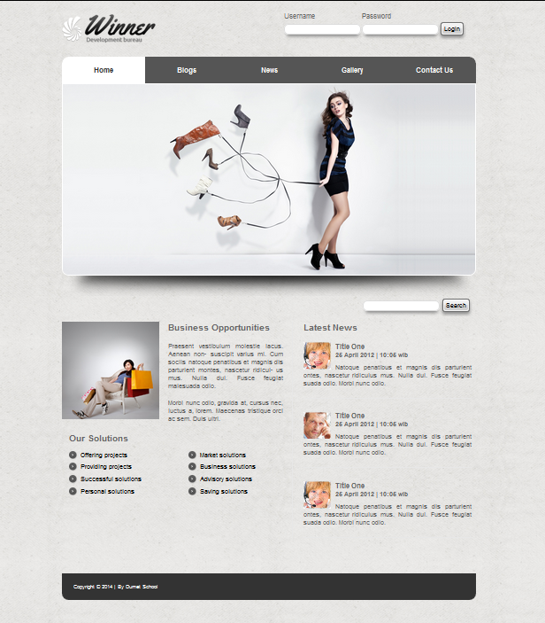
DESIGN

Slide 7
Langkah – langkah yang di perlukan :
LANGKAH PEMBUATAN WEBSITE
Analisa layout
Buat layout
Isi data pada DIV
Buat file CSS & Setting awal CSS
Menghubungkan File HTML dengan CSS
Setting layout CSS

Slide 8
Header Left
Header Right
HEADER
MENU
Slider
Analisa Layout Website
WRAPPER
Search
CONTENT
Bottom Left
Main
News 1
News 2
Content Bottom
Bottom Right
CONTENT BOTTOM
List
News 3
FOOTER

Slide 9
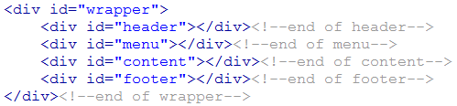
Buat Layout
MEMBUAT LAYOUT WEB DENGAN DIV, berdasarkan analisa layout.

Slide 10
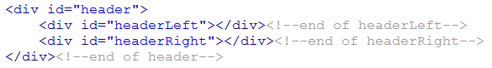
Buat Layout
Analisa LAYOUT bagian HEADER

Slide 11
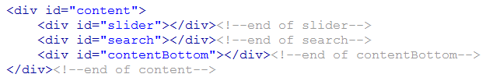
Buat Layout
Analisa LAYOUT bagian CONTENT

Slide 12
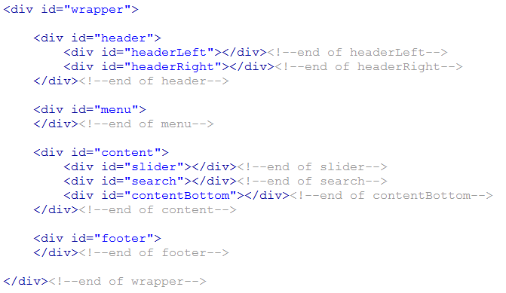
Buat Layout

Slide 13
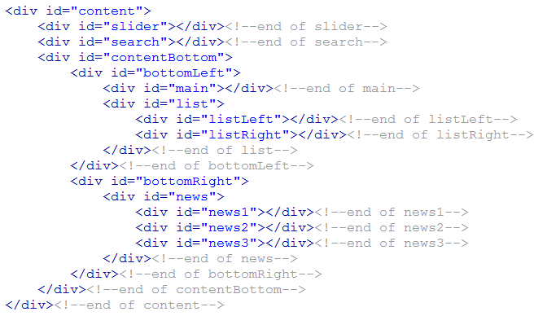
Buat Layout
Analisa LAYOUT bagian CONTENT SECARA keseluruhan

Slide 14
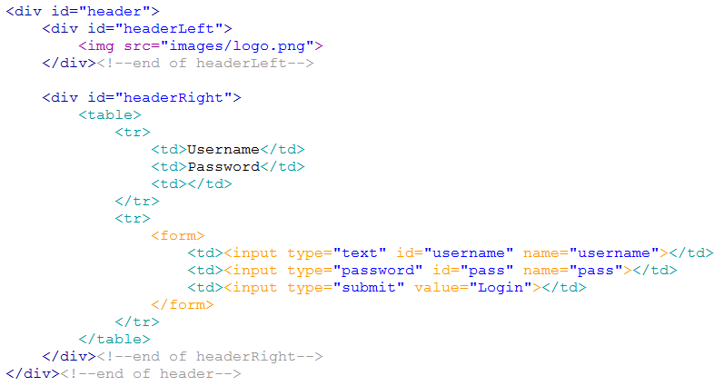
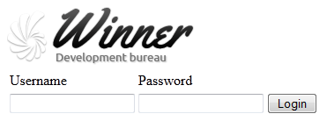
Isi Data : div
Isi Data: div id=“headerLeft” dan div id=“headerRight”

Slide 15
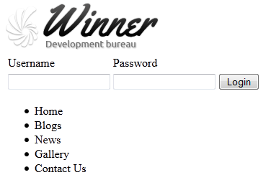
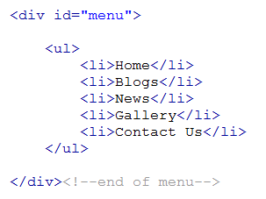
Isi Data : div
Isi Data: div id=“menu”

Slide 16
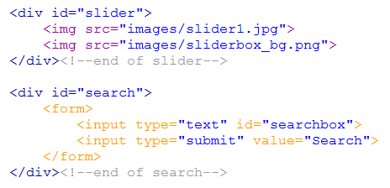
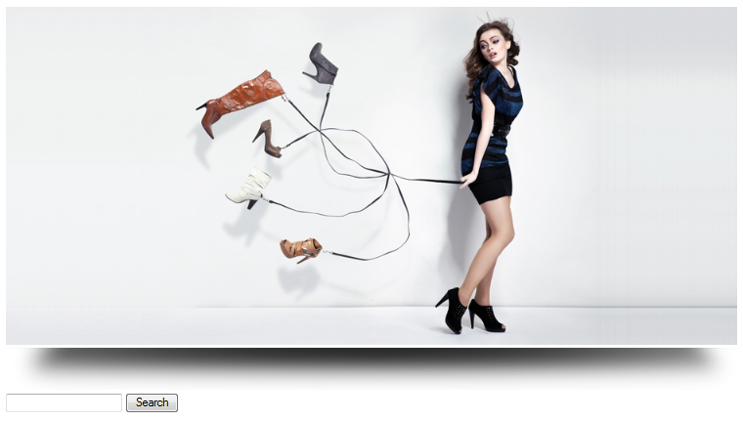
Isi Data : div
Isi Data: div id=“slider” & div id=“search”

Slide 17
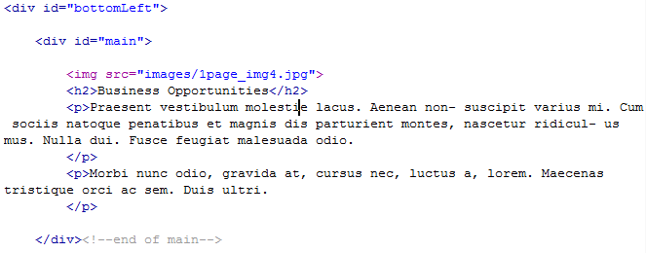
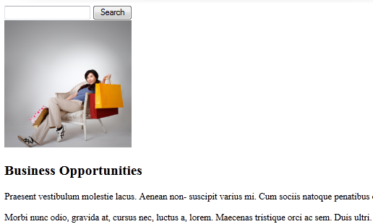
Isi Data : div
Isi Data: div id=“main”

Slide 18
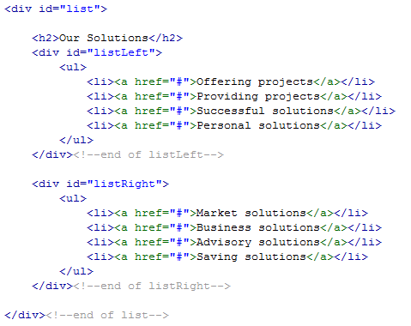
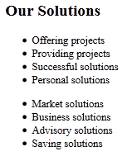
Isi Data : div
Isi Data: div id=“list”

Slide 19
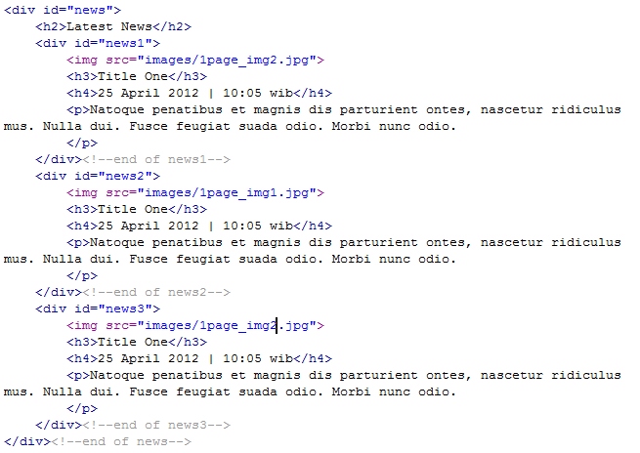
Isi Data : div
Isi Data: div id=“news”

Slide 20
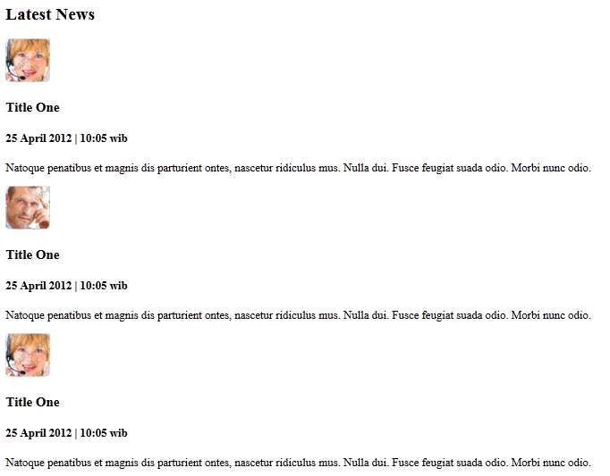
Isi Data : div
Isi Data: div id=“news”

Slide 21
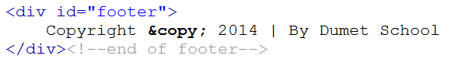
Isi Data : div
Isi Data: div id=“footer”

Slide 22
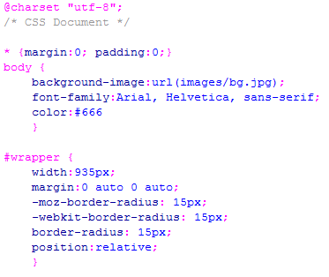
Buat file CSS & Setting awal CSS
SETTING CSS :
Ketik kode awal CSS berikut, dan simpan dengan nama :
style.css
Untuk mereset semua margin dan padding bawaan dari HTML. Jadi kita sendiri yang akan menentukan padding dan margin lewat CSS.
( margin:0 auto 0 auto ) artinya, marginnya yg atas “0”, kanan “auto”, bawah “0”, kiri “auto”.
Supaya ke empat sudut dari wrapper melengkung

Slide 23
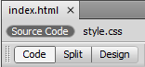
Menghubungkan File HTML dengan CSS
MENGHUBUNGKAN FILE HTML dgn CSS
Beralih ke halaman index.html, di bawah <title> </title> ketik kode
Berikut :
Nantinya kalau sudah terhubung file “index.html” dengan “style.css”, maka akan terlihat
Seperti gambar dibawah ini di Dreamweaver nya.
File “style.css” sudah menyatu
Dengan “index.html”

Slide 24
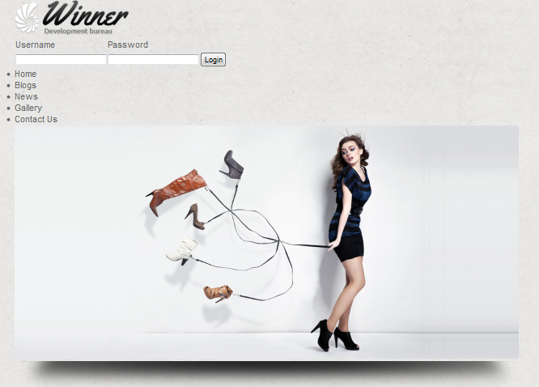
Menghubungkan File HTML dengan CSS
MENGHUBUNGKAN FILE HTML dgn CSS

Slide 25


Setting layout CSS
HEADER
BEFORE
AFTER
Next >>>

Slide 26
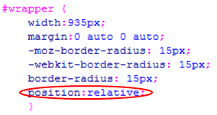
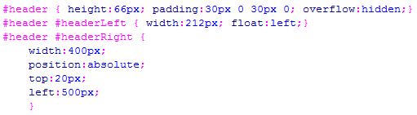
Setting layout CSS
SETTING CSS HEADER
Koordinat terhadap “wrapper”
Karena di “wrapper” kita kasih position:relative terhadap dirinya sendiri, maka di “headerRight” kita beri position:absolute. Yang artinya “headerRight” akan di posisikan secara relatif terhadap “wrapper”.

Slide 27
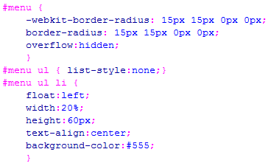
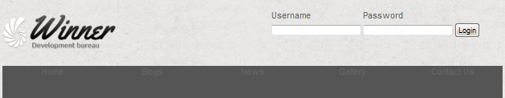
Setting layout CSS
SETTING CSS MENU
Text dari menunya
masih di atas.

Slide 28
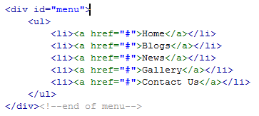
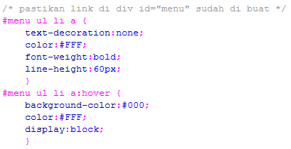
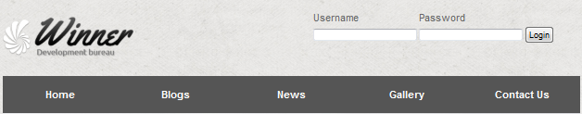

Setting layout CSS
SETTING CSS MENU
a & a:hover, pastikan kita telah membuat link <a href=“”></a>
pada div id=“menu”

Slide 29
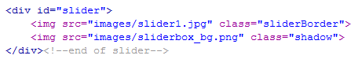
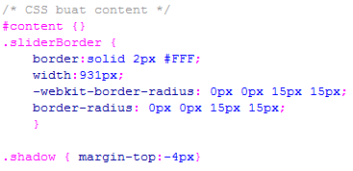
Setting layout CSS
SETTING CSS CONTENT
( div id=“slider” )
Tambahin class “sliderBorder” dan
class “shadow“ di file index.html
Next >>>

Slide 30
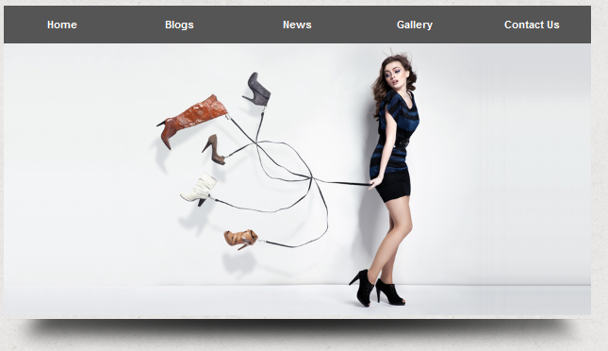
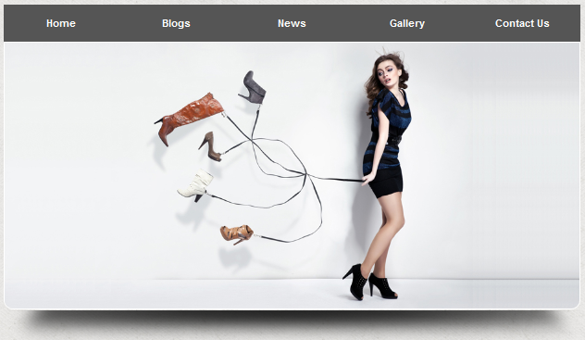
Setting layout CSS
Tidak ada border “putih”
before
Sudut tajam, dan ada jarak antara shadow dengan gambar
Border “putih” solid 2 pixel
after
Sudut rounded, dan shadownya menyatu dengan gambar.

Slide 31
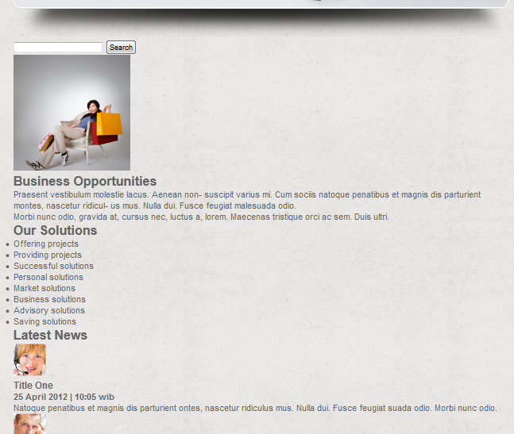
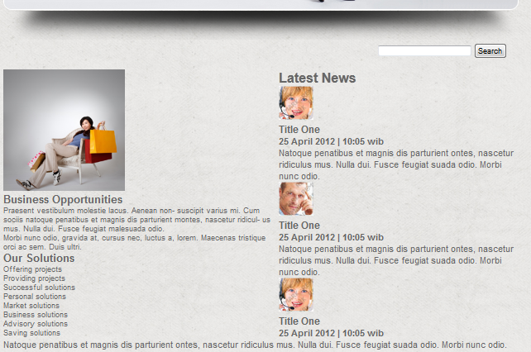
Setting layout CSS
SETTING CSS CONTENT
( div id =“search” dan “contentBottom” )
before
after

Slide 32
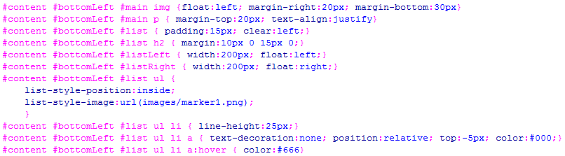
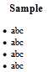
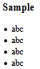
Setting layout CSS
SETTING CSS CONTENT
( div id =“bottomLeft” dan isi nya )
Next >>>

Slide 33
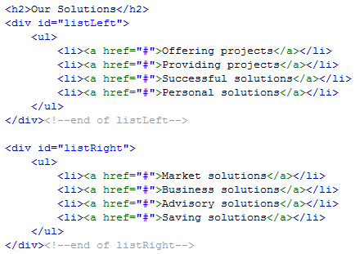
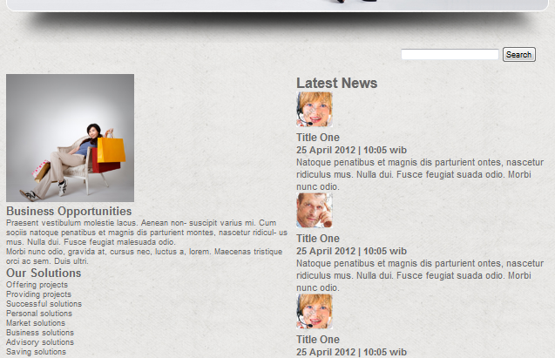

Setting layout CSS
SETTING CSS CONTENT
( Perubahan pada HTML
di <li> ditambahin
<a href></a> )
Before
After
before
after

Slide 34
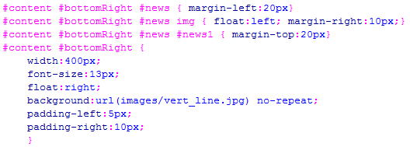
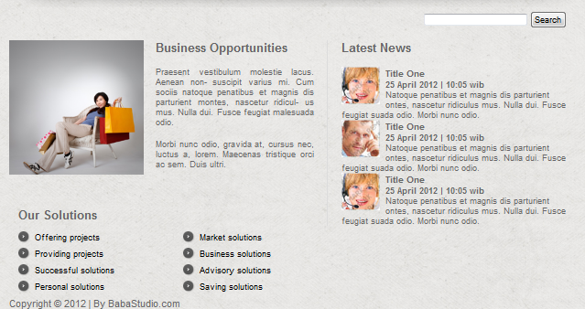
Setting layout CSS
SETTING CSS CONTENT
( div id=“bottomRight” dan isi nya )

Slide 35
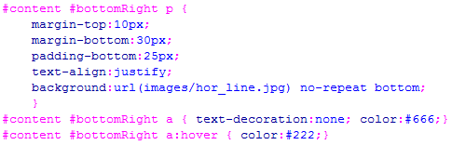
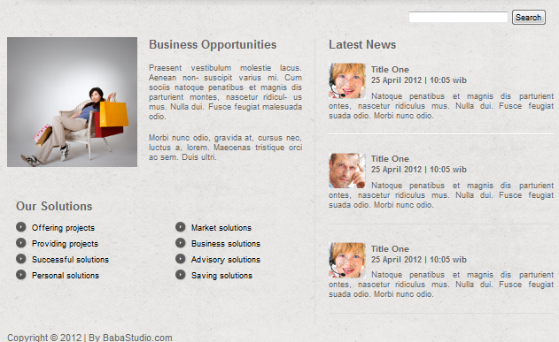
Setting layout CSS
SETTING CSS CONTENT
( div id=“bottomRight” lanjutan )

Slide 36
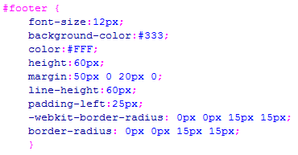
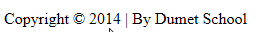

Setting layout CSS
SETTING CSS CONTENT
( div id=“footer”)
before
after

Slide 37
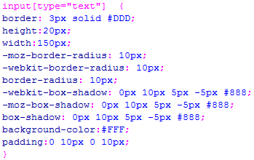
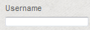
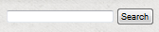
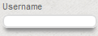

Setting layout CSS
SETTING CSS EXTRA
input type=“text”
Memberikan efek rounded sama
shadow
before
after

Slide 38



Setting layout CSS
SETTING CSS EXTRA
input type=“password” & “submit”
before
after

Slide 39


Setting layout CSS
SETTING CSS EXTRA
For “MENU”
Tambahan “class” di
HTML
before
after

Slide 40

Setting layout CSS
SETTING CSS EXTRA
For “MENU” tambahan
Tambahan class “white”
di HTML
before
after

Slide 41
Final Result for Homepage

Slide 42
JQuery Buat Slider dan Gallery
Sekarang, kita akan masuk ke bagian Jquery buat Slider dan Galery kita.
Jquery yang akan kita gunakan disini adalah:
Slider : Innerfade ( http://medienfreunde.com/lab/innerfade/ )
Galery : Light Box ( http://leandrovieira.com/projects/jquery/lightbox )
Pastikan kita download filenya dulu.

Slide 43


JQuery Buat Slider
Pertama kali, silahkan ke website ini. http://medienfreunde.com/lab/innerfade/
Begitu kita sudah masuk ke websitenya, silahkan di scroll ke bawah. Lalu klik file
Zip nya.
Setelah itu kita extract filenya. Kalau sudah hanya ada 1 folder yang kita butuhkan, yaitu folder “js”. Silahkan di copy folder “js” ke dalam foldernya website kita. Jadi, nanti susunannya seperti ini:

Slide 44

JQuery Buat Slider
Jika sudah, maka sekarang kita akan menghubungkan dulu file .js nya. Supaya Jquery kita bisa jalan. Sekalian kita masukin script nya. Pastikan adanya di dalam <head>.

Slide 45

JQuery Buat Slider
Lalu sekarang akan kita masukin scriptnya. Diambil dari websitenya. Silahkan di seleksi semua dan di copy paste ke html kita.
Yang kita butuhkan adalah yang #portfolio. Maka yang #news dan .fade di hapus.
dihapus
dihapus

Slide 46

JQuery Buat Slider
Maka yang tesisisa adalah seperti gambar dibawah ini.
Lalu yang #portfolio kita ganti menjadi #slider sesuai dengan div id=“slider ” kita.
Dan containerheight: ‘395px’ ganti jadi ‘430px’

Slide 47


JQuery Buat Slider
Kalau kita berhasil link file .js nya, maka di tab akan kelihatan seperti gambar di bawah ini.
Nah, sekarang <img> yang ada di div id=“slider” kita awali dan akhiri dengan tag <div>.
Lalu yang “sliderbox_bg.png” kita keluarkan dari div id=“slider”.
Diluar <div id=“slider”>

Slide 48

JQuery Buat Slider
Nah, setelah itu kita tambahkan 2 <div> lagi buat slider2.jpg dan slider3.jpg.
Selesai juga Slider buat website kita. Jangan lupa di save dan di preview. ☺

Slide 49

JQuery Buat Gallery
Sekarang kita akan membuat gallery kita menggunakan Jquery LightBox. Pertama kali yang akan kita lakukan adalah, kita ubah sedikit file index.html kita. Dengan mengganti # a href yang di Home dan Gallery.
Setelah itu, kita Save As (Ctrl+Shift+S) sebagai “gallery”.

Slide 50

JQuery Buat Gallery
Sekarang kita copy file yang kita perlukan. Pastikan kita sudah meng unzip file LightBox yang kita download. Nah, didalamnya nanti ada beberapa file yang kita butuhkan. Pertama-tama, file “jquery.lightbox-0.5.css” yang berada di folder css kita copy ke dalam folder utama kita sejajar dengan “style.css”. Lalu di folder js dari LightBox kita ambil file “jquery.lightbox-0.5.js” di pindahin ke folder js nya kita. Dan terakhir, file di folder images kita copy semuanya di dipindahkan ke folder images kita. Jika semuanya sudah dilakukan saatnya kita mulai dari file “gallery.htlm”.
Silahkan tambahin <link> dan <script > di dalam tag <head> kita. Jadi <link> kita ada 2.

Slide 51


JQuery Buat Gallery
Pastikan di folder utama kita didalamnya ada folder “gallery”. Dimana di dalamnya sudah ada gambar yang terdiri dari: Gambar berukuran asli dan ukuran buat Thumbnail. Kalau bisa, ukuran gambar asli di samakan size dengan yang lainnya.

Slide 52

JQuery Buat Gallery
Sekarang pindah kedalam contentnya tag <body> edit dan tambahin gallery. Pastikan
div id=“contentBottom ” kita hapus. Sehingga div id=”content” kita layoutnya akan seperti gambar di bawah.

Slide 53

JQuery Buat Gallery
Dibawahnya div “search”, kita buat tag baru <h2> dan dibawahnya buat tag div id=“gallery”. Lalu buat tag <ul> dimana nanti formatnya seperti di gambar disebelah. Coba di perhatikan nama file gambarnya. Yang di “a href” itu gambar ukuran asli. Yang di dalam tag <img> adalah yang thumbnail. Dan kita tentuin sizenya. Diulang sampai kita punya 15 <li> buat gambar kita.

Slide 54
JQuery Buat Gallery
Kalau semuanya kita lakukan sesuai dengan petunjuk, maka file yang kita link akan terhubung ke “gallery.html”
File “jquery.lightbox-0.5.css” dan “jquery.lightbox-0.5.js”

Slide 55



JQuery Buat Gallery
Tambahan CSS buat gallery kita di file “style.css”.
before
after

Slide 56

JQuery Buat Gallery
Tampilan begitu salah satu galerynya kita klik. Selesai juga GALLERY kita ☺

